Slide 1
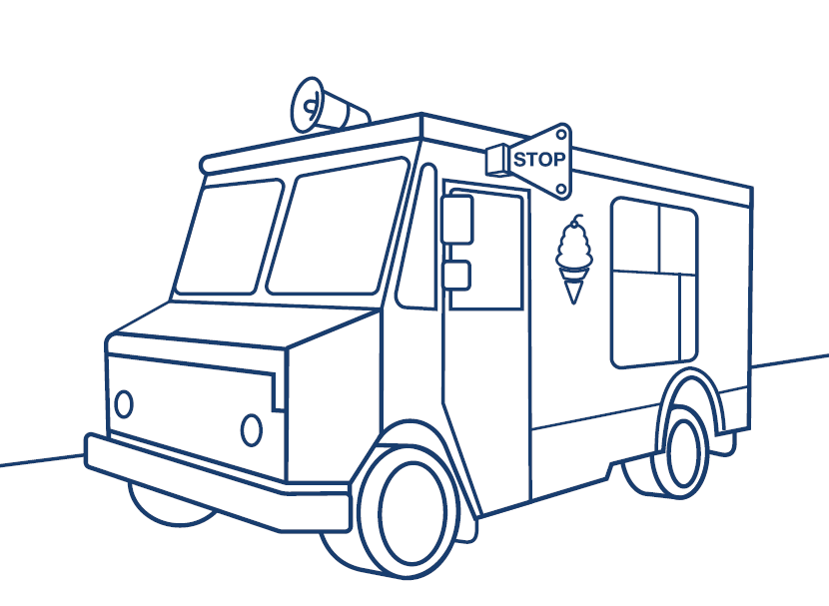
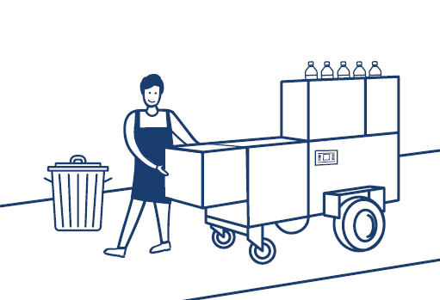
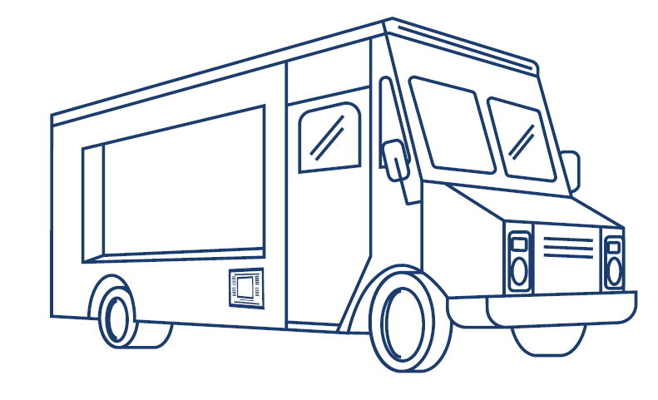
监管执照
流动食品摊贩须知

Slide 2
概述
概括介绍取得全期许可证的新流程。
什么是监管执照？它与流动食品摊售执照有何不同？
什么是监管执照许可证？它与全期许可证有何不同？
如果您已有许可证，又收到了监管执照的申请名额，该怎么办？

Slide 3
2026 至 2031 年间新增 1.1 万张许可证
一项 2021 年的地方法规改变了流动食品摊贩取得全年许可证的路径，具体而言是创建了一种称为“监管执照”(supervisory license) 的新型限量发放执照。
  监管执照允许流动食品摊贩申请全年有效（全期）许可证。卫生局设有监管执照候补名单。
  监管执照许可下的流动食品摊位运营时必须有监管执照持有者在场。
这些变更不适用于绿色售货车许可证、临时（季节性）许可证或限制区域许可证。
2026 年第 54 号和第 59 号地方法增加了许可证数量，将在 2026 年 7 月 1 日至 2031 年 6 月 30 日期间总计开放 2,200 个监管执照申请名额。
新的全年流动食品摊售许可证申请流程
监管执照候补名单
监管执照
全期许可证

Slide 4
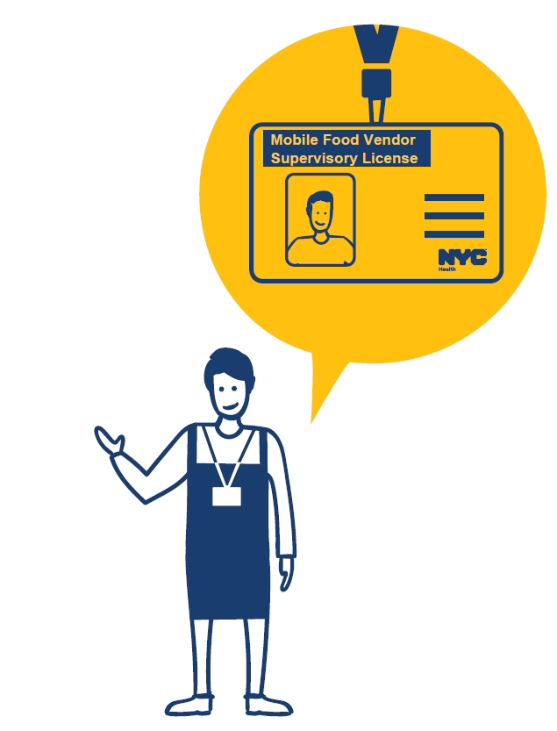
监管执照 (SL) 是什么？
两类：
  全市范围监管执照。
  可用于纽约市除曼哈顿以外（非曼哈顿）所有行政区的监管执照。
监管许可证允许您：
  在与 MFV 执照持有者相同的摊位上贩售。
  作为指定的监管执照持有者，于自身执照允许经营的区域内，在监管执照许可下的摊位上工作。
  申请有效期为一年、用于在您执照上指明区域内经营的全期许可证。
目前有三列候补名单：一个适用于全市范围监管执照，一个用于非曼哈顿监管执照，另一个适用于残障人士和美国退伍军人的全市范围监管执照。

Slide 5
监管执照持有者可以在哪里工作？
如果您有全市监管执照，则可作为监管执照持有者，在任何监管执照许可下的摊位上工作。
如果您持有非曼哈顿监管执照，您可以作为监管执照持有者，在曼哈顿以外任何监管执照许可下的摊位上工作。
如果您作为指定的监管执照持有者，在您执照限定的地理区域以外工作，则可能被处以违规罚款 1,000 美元。

Slide 6
监管执照：有何不同？
流动食品摊售 (MFV) 执照
监管执照
无限制。任何人都可以申请。
数量有限，您必须入选候补名单。
2022 年 7 月之前签发的限制区域许可证、绿色售货车许可证、临时许可证和长期许可证均要求先有 MFV 执照。
申请 2022 年 7 月及之后颁发的全期许可证必须先有监管执照。
持有者可在任何有许可的摊位上工作。
可作为摊贩在任何有许可的摊位上工作。
执照到期时可以续期。
过期无法续期。如果监管执照过期，您可以恢复使用 MFV 执照。
执照有效期为两年。
初始效期限与您现有执照的期限相同。续期后，执照有效期为两年。
首次拿照和执照续期的费用均为 50 美元。
首期执照申请免费，续期收费 438 美元。

Slide 7
监管执照许可证：有何不同？
2022 年 7 月前颁发的
全期许可证
许可证种类：全市范围许可证、行政区特定许可证
申请人必须持有 MFV 执照；申请时间有限。
监管执照许可证
执照种类：全市范围执照、非曼哈顿执照
申请人必须持有监管执照；申请没有时间限制。
要求所有工作人员都必须持有 MFV 执照。
须由监管执照持有者操作；其他工作人员均须持有 MFV 执照或监管执照。

Slide 8
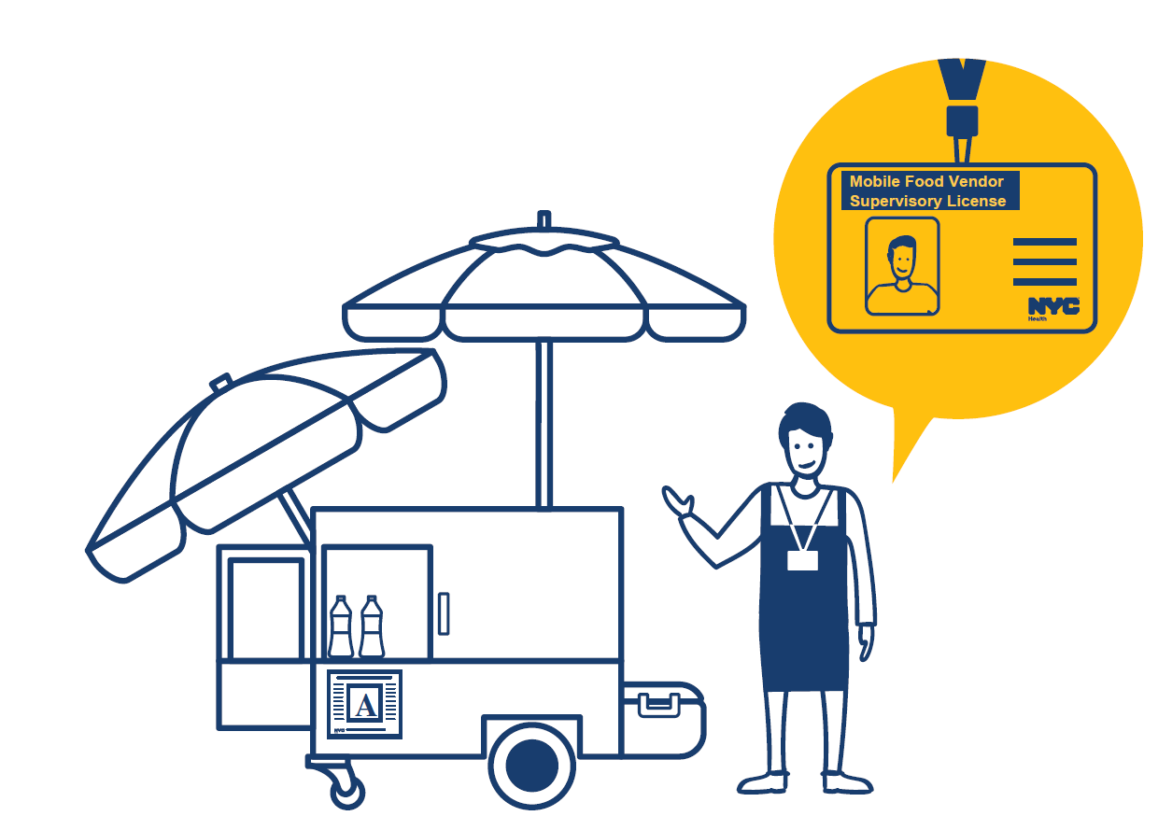
监管执照许可证要求：摊位运营期间必须有监管执照持有者
在场工作
在曼哈顿经营——只有全市范围监管执照持有者才能满足这一要求。
在曼哈顿以外经营——任何监管执照持有者均可满足这一要求。
无监管执照持有者在场而进行流动食品摊售者，将面临摊位关停且许可证持有者被处以 1,000 美元罚款的惩罚。

Slide 9
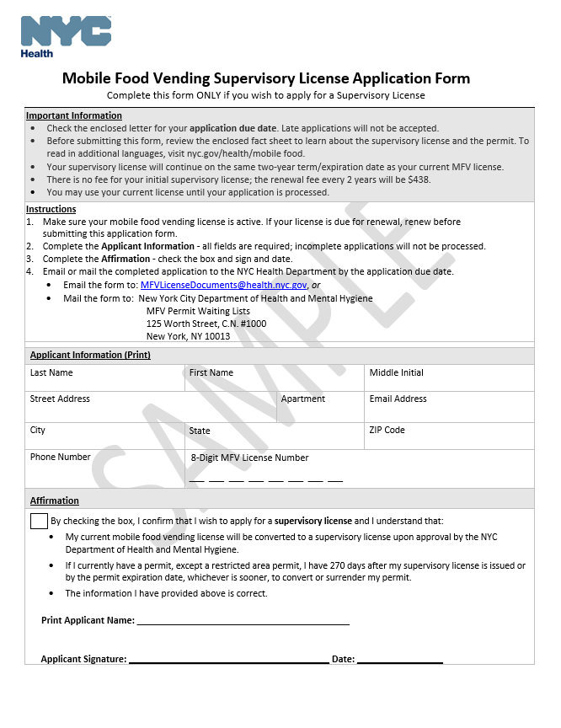
如何取得监管执照？
候补名单轮到您的排名时，纽约市卫生局会邮寄一份申请表给您。
您必须持有届时有效的流动食品摊售执照。
  如果您的 MFV 执照距离到期日还有不到 3 个月，请先完成 MFV 执照续期，然后再提交申请，以避免产生任何额外费用。
您必须在申请截止日期前提交完整的申请材料，包括所有必需的证明文件。

Slide 10
全期监管执照许可证
收到监管执照后，您便可以申请全期许可证。
您将收到邮递给您的监管执照许可证申请表。这一申请的提交没有截止日期。
您的流动食品摊位必须有至少一名监管执照持有者，而所有在摊位上工作的贩售人员都必须或者持有 MFV 执照，或者持有监管执照。

Slide 11
您有许可证，并且收到了监管执照申请通知，可以同时二者兼有吗？
不可以。每个摊贩只能取得一种许可证，限制区域许可证除外。
如果您申请监管执照，则必须在监管执照签发之日起的 270 天内或是在您当前有效的许可证到期之前（以先到者为准），交回您当前的许可证。
您必须决定是申请监管执照，还是保留您目前的许可证。
  需要考虑的商业因素：
    您打算在哪里摆摊？
    您会贩售哪种食品？
    您打算一年中的哪些时段营业？
    您打算主要是自己在摊位上工作吗？

Slide 12
如果您没拿到监管执照怎么办？
您可以保留您的 MFV 执照，并可在任何获许可的 MFV 摊位上工作（包括监管执照许可下的摊位，前提是监管执照持有者在场）。
申请通知书中会注明您必须提交申请的截止日期。
如果错过了截止日期，您将被从监管执照候补名单中除名。
如果您有当前有效的许可证，则继续保留。
如适用，您仍可留在其他许可证候补名单上。

Slide 13
2031年起，所有全期许可证均须以持有监管执照为条件
对于 2022 年 7 月 1 日之前颁发的全市范围许可证或行政区特定许可证，许可证持有者的 MFV 执照将于 2031 年 7 月 1 日转换为监管执照。这些摊位将在营业进行摊售时，必须有监管执照持有者在场。
2026 年第 54 号和第 59 号地方法律将该日期较 2021 年第 18 号地方法规定的期限提前了一年。
纽约市卫生局将后续发布有关此项要求的规定。

Slide 14
确保您的联络信息及时更新
所有监管执照和许可信息均将邮递至您登记在案的邮件地址。
可以通过下列方式更新您的邮件地址：
  将包含您的执照或许可证号码的电子邮件发送至 DOHMHdocs@dcwp.nyc.gov，或者
  预约前往曼哈顿的全市范围执照受理中心 (Citywide Licensing Center) 办理
    预约方式：
      拨打电话 212-435-0441 ，或
      发送电子邮件至 licensingappointments@dcwp.nyc.gov

Slide 15
更多信息
如需监管执照及许可证相关信息（包括表格和情况说明书），请访问 nyc.gov/health/mobilefood。也可以拨打 311 寻求协助；接通后要求咨询“mobile food”（流动食品）。

Slide 16
提问？

